Slide 1
Государственное бюджетное учреждение здравоохранения Калининградской области «Светловская центральная районная больница»

Slide 2
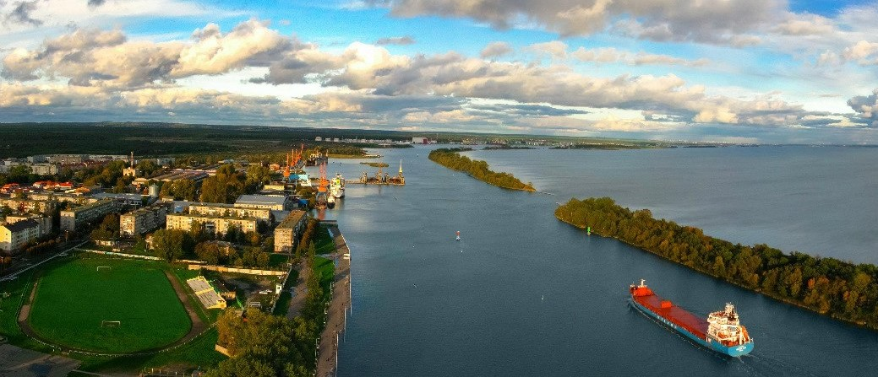
Светлый (до 1947 года – Циммербуде)
Город Светлый является административным, деловым и культурным центром Светловского городского округа.
Светлый — промышленный спутник Калининграда, центр муниципального образования и самый молодой в регионе город.
Численность населения Светловского городского округа – 27486 чел.
Расстояние до областного центра (г. Калининграда) – 27 км.

Slide 3
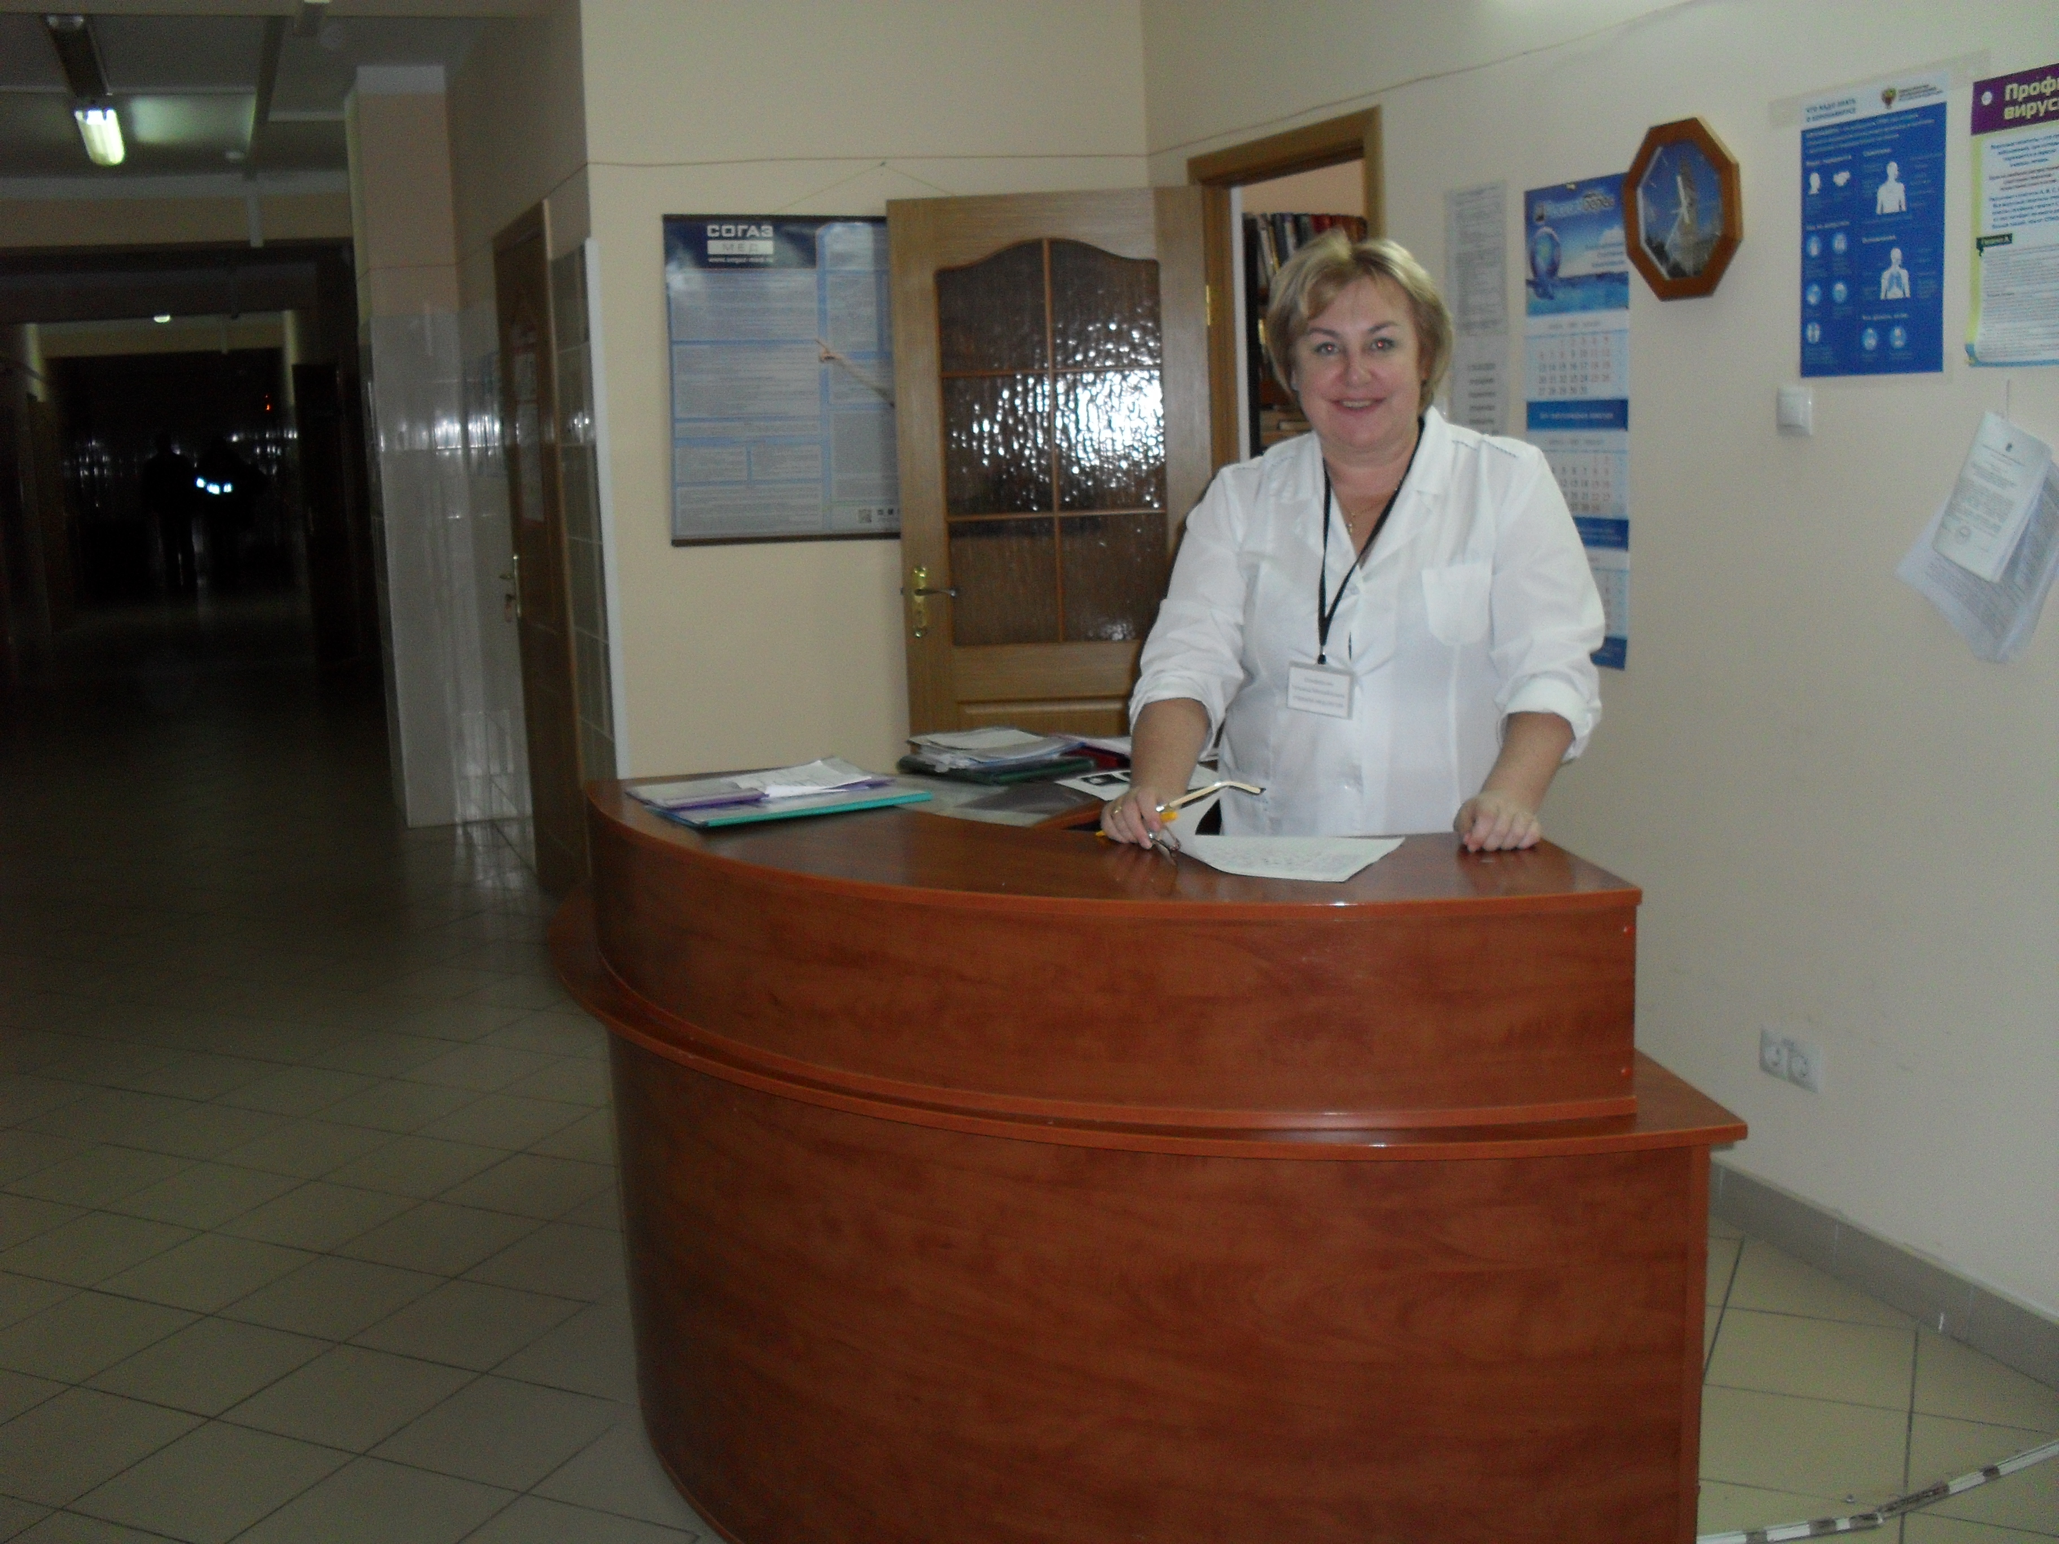
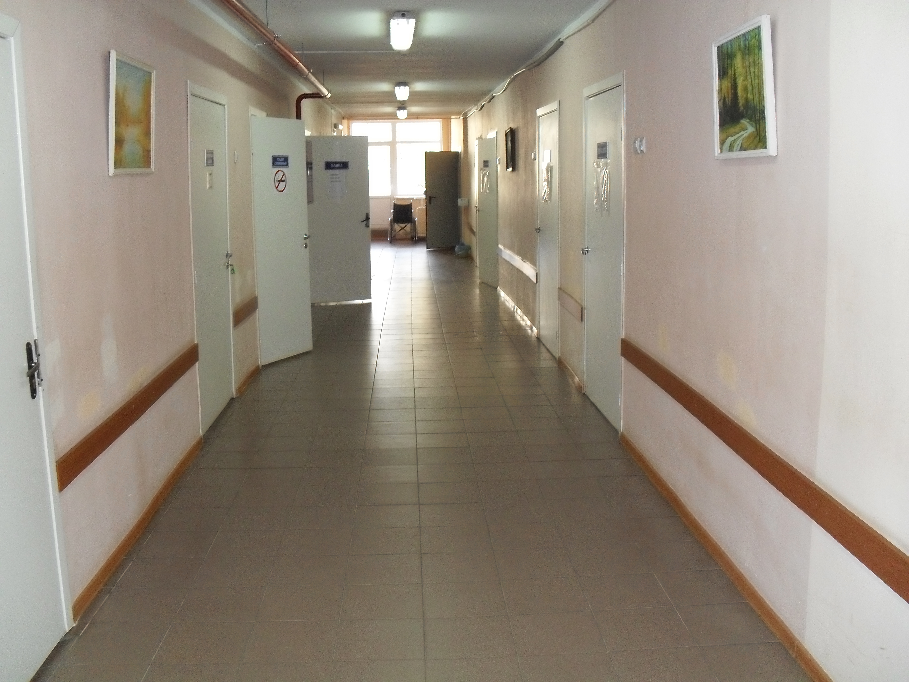
В структуру ГБУЗ КО «Светловская ЦРБ» входят:
Поликлиника
Детская поликлиника
Терапевтическое, хирургическое, приемное, педиатрическое, хозрасчётное отделения, дневной стационар
Женская консультация
Клинико-диагностическая лаборатория
Отделение лучевой диагностики
Два фельдшерско-акушерских пункта - в поселках Черепаново и Комсомольский
Три врачебных амбулатории –в поселках Взморье, Люблино, Волочаевское
Поликлиника принимает 486 посещений в смену.

Slide 4
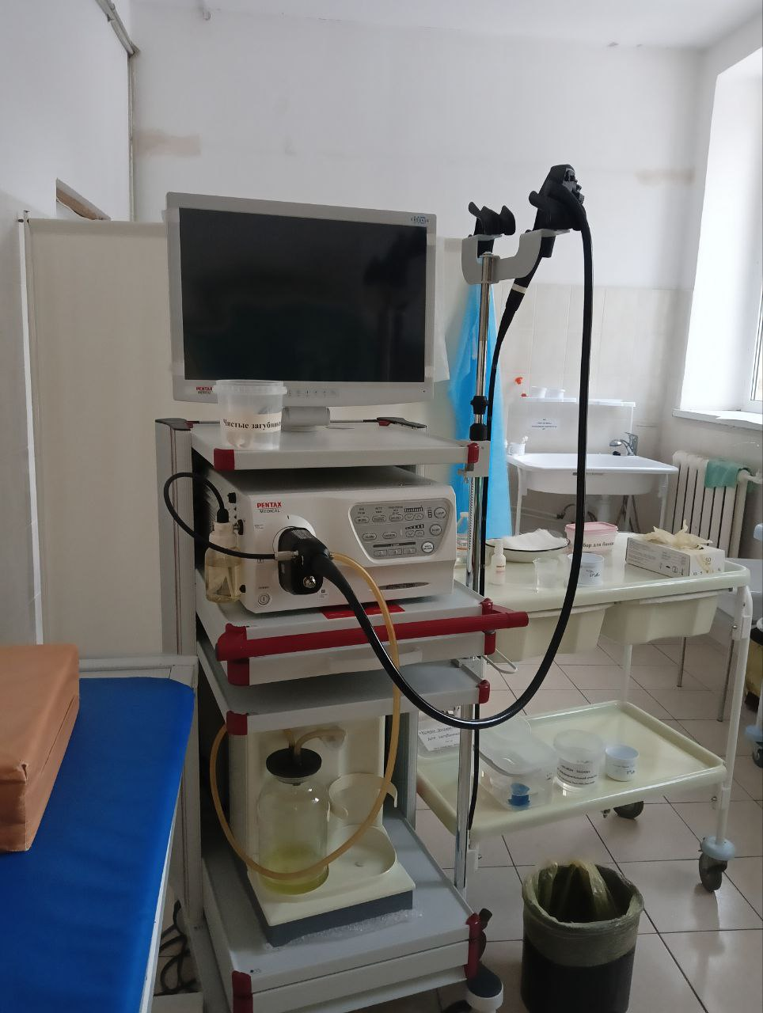
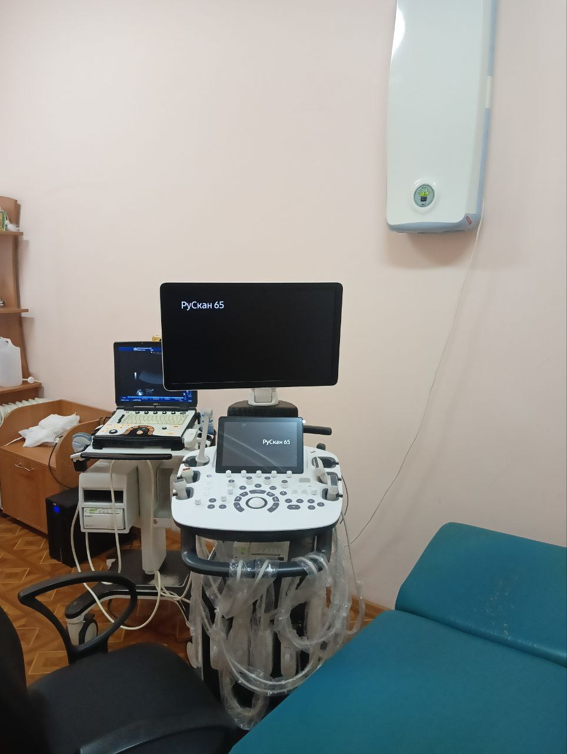
В структуру ГБУЗ КО «Светловская ЦРБ» входят:
Педиатрическое отделение (круглосуточное на 9 коек)
Хирургическое отделение (круглосуточное на 43 койки, дневной стационар на 32 койки)
Терапевтическое отделение (круглосуточное на 45 коек)
Отделение паллиативной медицинской помощи (круглосуточное на 25 коек)
Приемное отделение

Slide 5
Приглашаем на работу специалистов с высшим и средним медицинским образованием:
Врач – терапевт участковый
Врач приемного отделения
Врач ультразвуковой диагностики со знанием ЭХОКГ
Врач анестезиолог - реаниматолог
Медицинские сестры в отделение организации медицинской помощи детям в образовательных учреждениях
Операционная медицинская сестра в палату реанимации и интенсивной терапии

Slide 6
Меры социальной поддержки:
Выплаты медицинским работникам при первом трудоустройстве в государственные бюджетные медицинские организации Калининградской области:
для среднего медицинского персонала 585 000 рублей единоразово с отработкой 5 лет;
для специалистов с высшим медицинским образованием от 1014000 до 1170000 рублей единоразово с отработкой 5 лет.
Компенсация расходов на оплату найма жилья в размере 15 000 рублей ежемесячно в течение 3-х лет.
Специальная социальная выплата ежемесячно в размере 30 000 руб. для среднего медицинского персонала и 50 000 руб. ежемесячно для специалистов с высшим медицинским образованием.

Slide 7
Контактные данные:
Калининградская область, город Светлый, переулок Сосновый 8-10
Главный врач: Крикун Алексей Александрович
Телефон: 8(40152)3-41-85 (приёмная)
Сайт https://svetliy-crb.infomed39.ru
E-mail: svetliy-crb@infomed39.ru
Специалисты по кадрам: Валентина Петровна, Анастасия Владимировна
E-mail: scgb39@mail.ru
Телефон: 8(40152)3-66-36

Slide 8
Спасибо за внимание!

